Slide 1
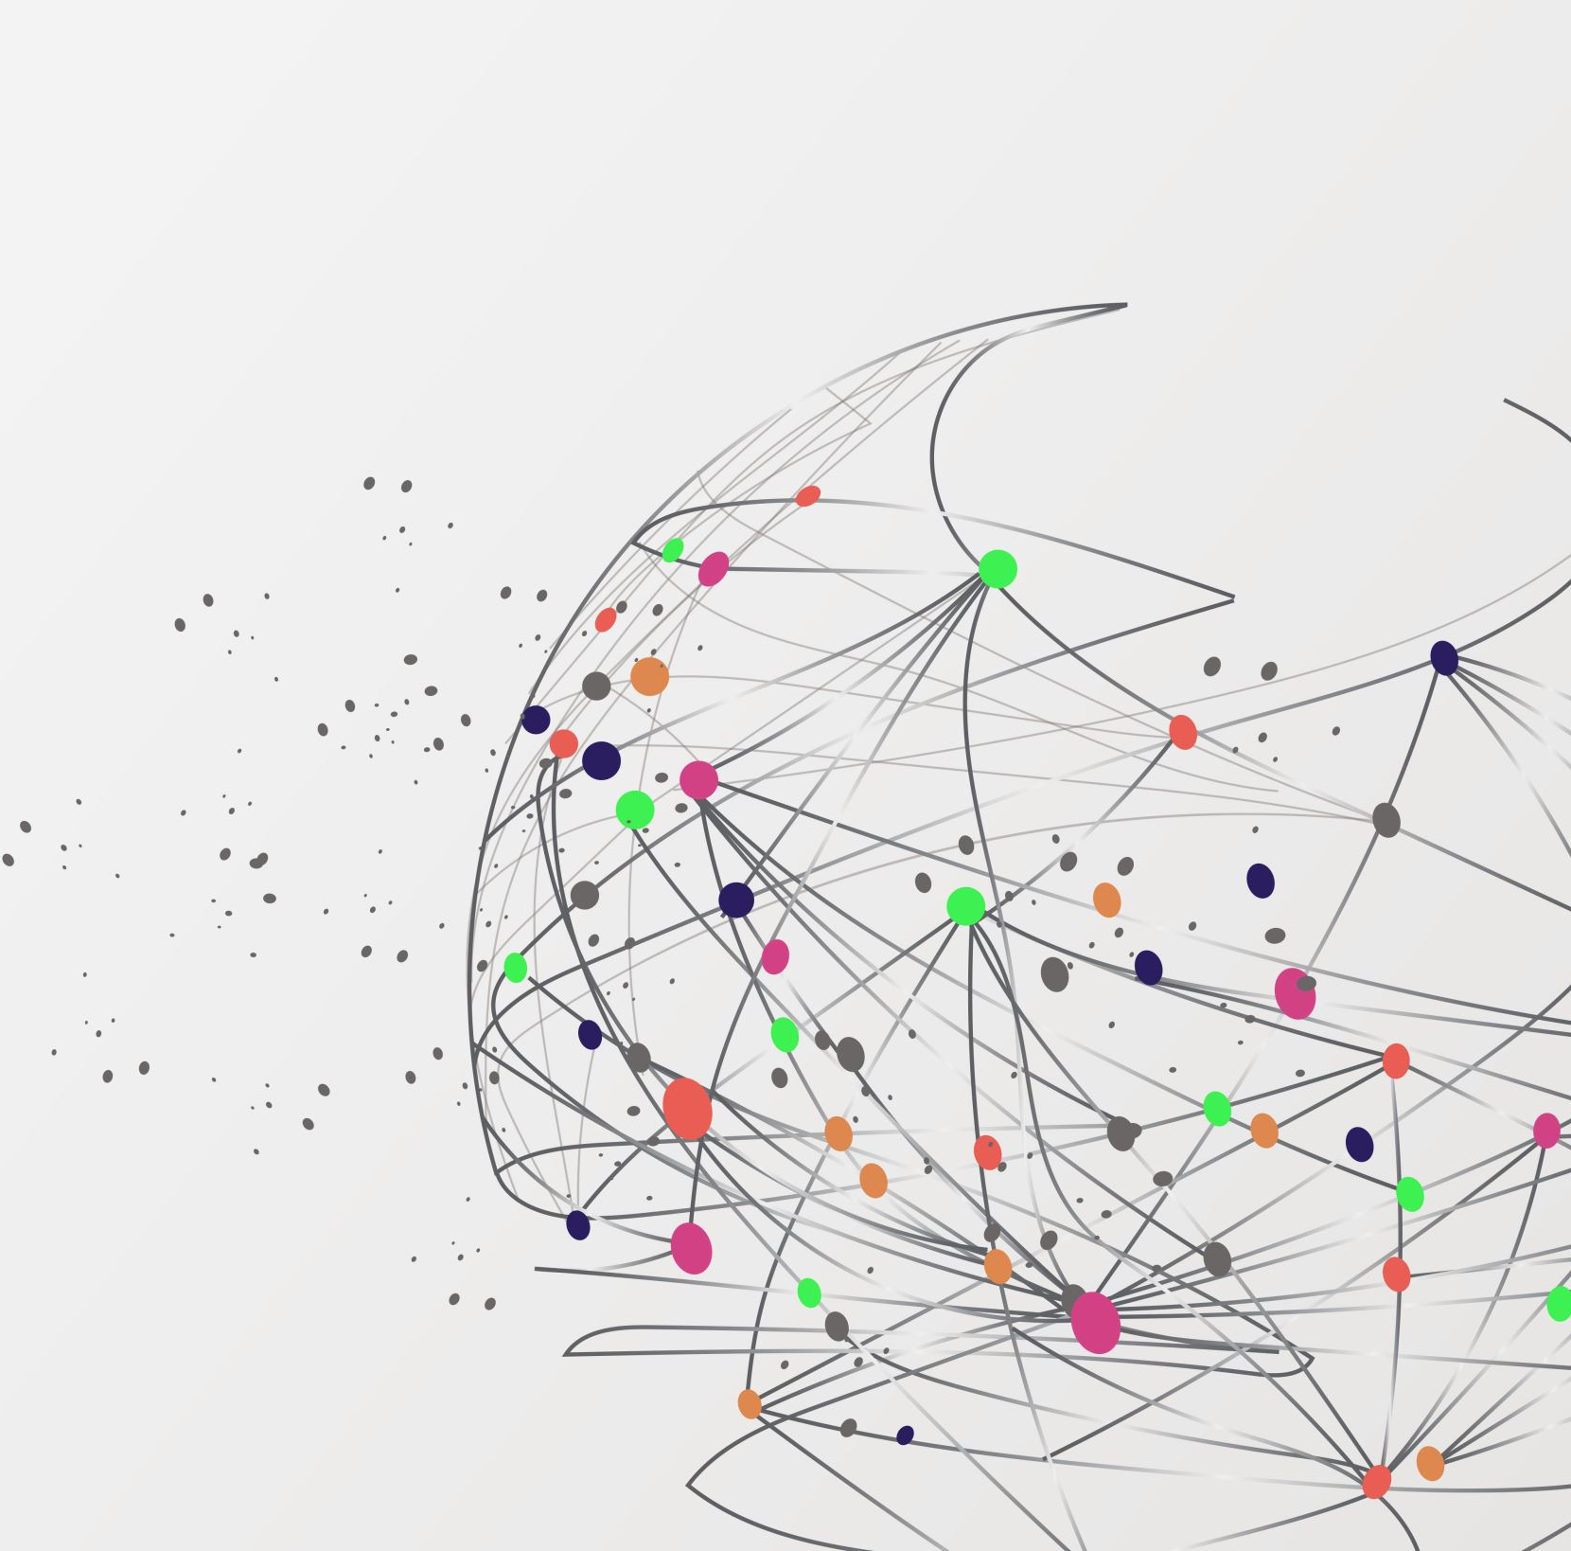
Huggingface/txtai 构建的深度学习工具链

Slide 2
文本
图像
音频
向量

Slide 3
文本
图像
音频
向量
BERT

Slide 4
CLIP
文本
图像
音频
向量

Slide 5
文本
图像
音频
向量
人脸
ArcFace

Slide 6
文本
图像
音频
向量
Wav2Vec

Slide 7
视频
文本
图像
音频
向量
OCR
whisper

Slide 8
文本
图像
音频
向量
中文
英文
M2M100

Slide 9
文本
图像
音频
向量
Diffusions

Slide 10
Image Caption
文本
图像
音频
向量

Slide 11
BERT
CLIP
Wav2Vec
文本
图像
音频
向量

Slide 12
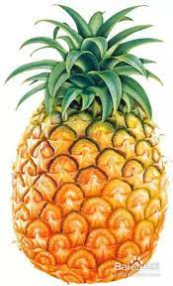
菠萝
语义相似度
凤梨
语义相似度
向量1
向量2
向量3
距离相似度
距离相似度

Slide 13
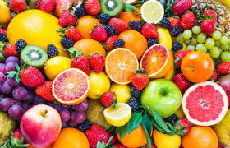
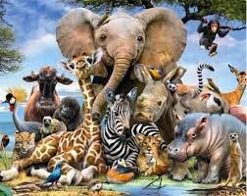
我们的数据

Slide 14
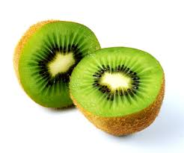
分类 = 和已有标签数据相似度对比

Slide 15
搜索 = 和已有数据相似度对比

Slide 16
聚类 = 数据之间的相似度对比

Slide 17
向量
向量
向量
向量
向量
向量
向量
向量
索引
FAISS/ANNOY/HNSWLIB

Slide 18
文本搜索/图像搜索/意图识别/人脸识别/...
RESTFul
SQL
API
接口
工具
TXTAI
模型
HUGGINGFACE

